Slide 1
Соціально-економічний розвиток Сергіївської громади за перше півріччя 2018 року

Slide 2
Аналіз виконання бюджету за 6 місяців 2018 року
З врахуванням всіх міжбюджетних трансфертів (субвенцій, дотацій) з державного бюджету до загального фонду бюджету виконавчого комітету Сергіївської сільської ради з січня по червень 2018 року надійшло 16 172,17 тис. грн., що становить 109,24 % до планових показників за перше півріччя 2018 року, а це порівняно з І півріччям 2017 року на 2628,42 тис. грн. більше, що складає 119,41%.
Власні доходи становлять 10765,78 тис. грн. Порівняно із запланованими, показники збільшилися на 736,73 тис. грн. ( 107,3%).

Slide 3
Структура власних доходів бюджету
Згідно Бюджетного Кодексу України доходи місцевого бюджету складаються із загального та спеціального фондів і класифікуються за розділами.
До загального фонду відносяться:
Податкові надходження
- ПДФО - Податок на прибуток підприємств
- Акцизний податок - Місцеві податки ( податок на нерухоме майно,земельний податок, орендна плата)
- Єдиний - Рента
Неподаткові надходження
- Адміністративні збори та платежі
- Орендна плата за користування цілісним майновим комплексом та іншим державним майном
- Державне мито

Slide 4
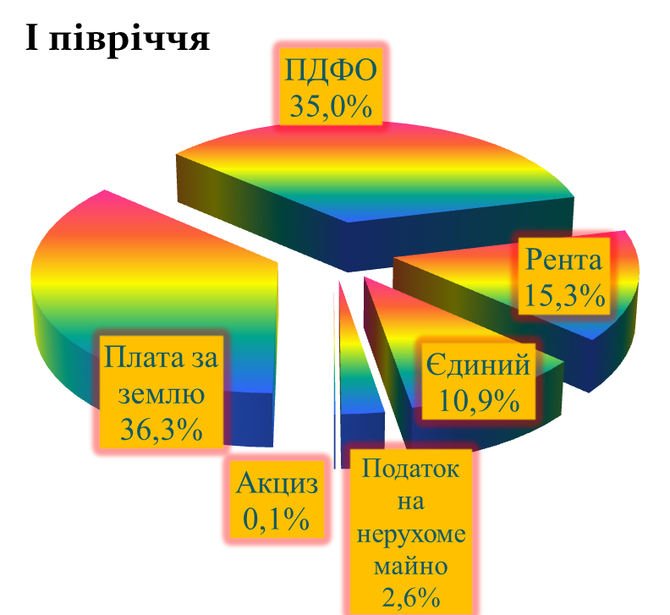
Структура власних доходів бюджету
Базовим джерелом наповнення загального фонду бюджету
за І півріччя 2018 року є :
· Земельний податок – 3 906 838,78 грн
· ПДФО становить 3 743 728,58 грн
· Рента – 1 644 190,43 грн.
· Єдиний податок – 1 167 825,61 грн.
· Податок на нерухоме майно – 275 636грн.
· Акциз – 8 329 грн.

Slide 5
Рента

Slide 6
Структура місцевих податків

Slide 7
Структура неподаткових надходжень

Slide 8
Структура ОТГ
За структурою складу Сергіївської об'єднаної територіальної громади наповнення сільського бюджету за І півріччя забезпечено у такому співвідношенні:

Slide 9
Структура ОТГ
На території Сергіївської об҆єднаної територіальної громади платниками податків є сільськогосподарські виробники, фізичні особи, підприємці фермерські господарства, підприємства нафтового комплексу.
Серед платників податків сільськогосподарських виробників найбільший внесок у наповненні бюджету за
І півріччя 2018 зараховано 184 603,36 грн. - «Дружба Нова», СТОВ Лободіно – 137 734,97 грн., ТОВ «Стандарт – Агро» - 128 171,94грн..
Серед фізичних осіб-підприємців найбільшими платниками податків є ФОП Лавріненко Г.П., Стриж П.А., Скороход В.В..

Slide 10
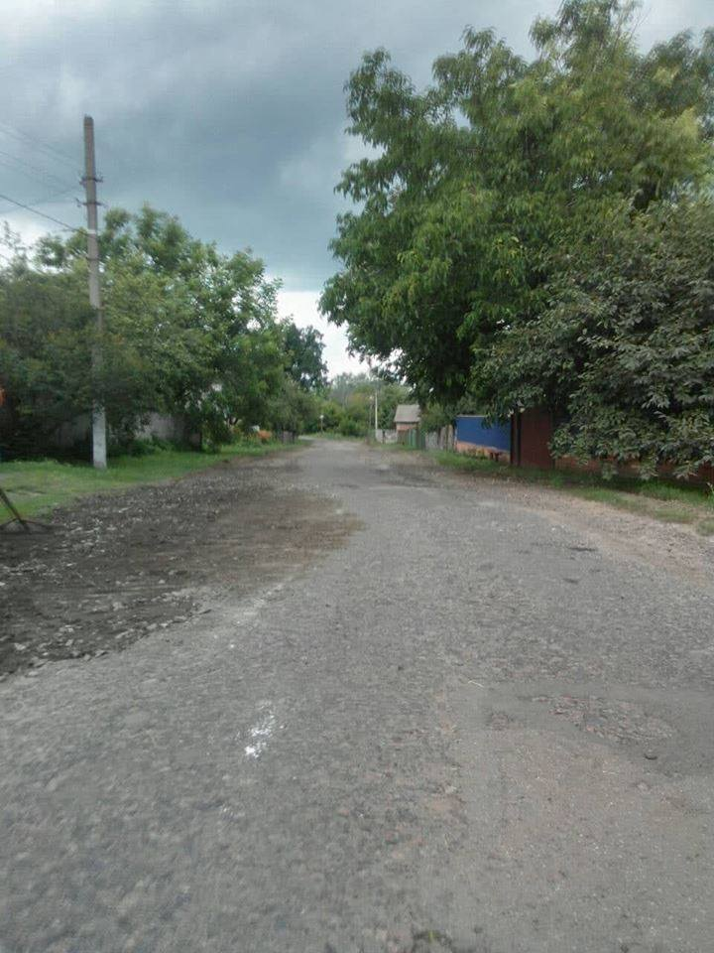
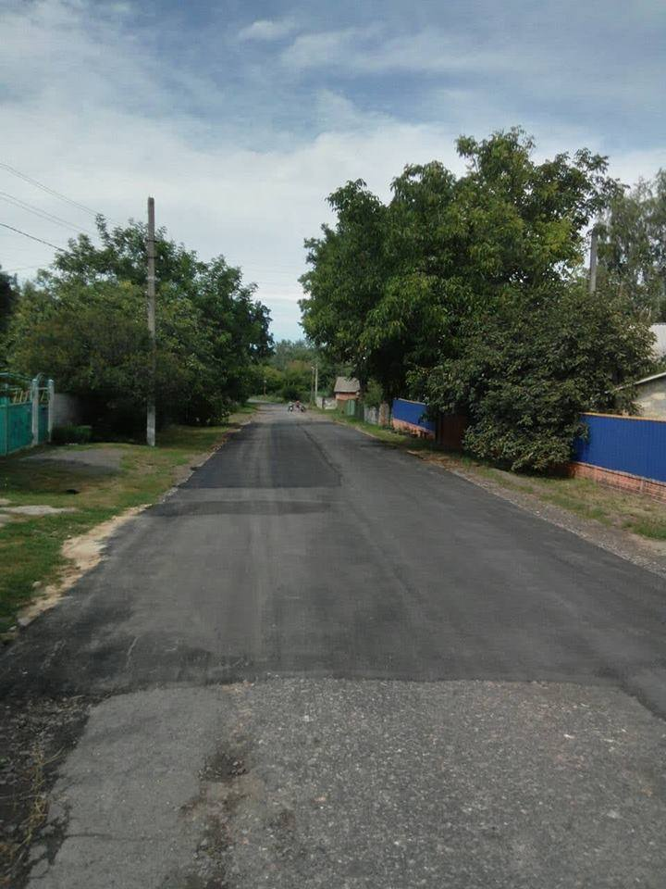
Проводилися ремонтні роботи доріг
Прийнята Програма «Утримання та розвиток інфраструктури доріг на 2018 рік.
Всього на розвиток доріг в бюджеті було закладено 2,500,000 тис. грн.
і виділено додатково на суму 625,000 тис. грн.

Slide 11
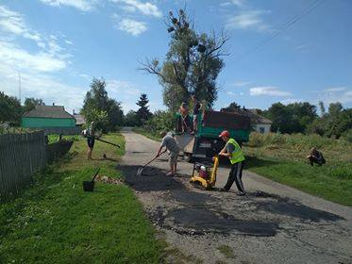
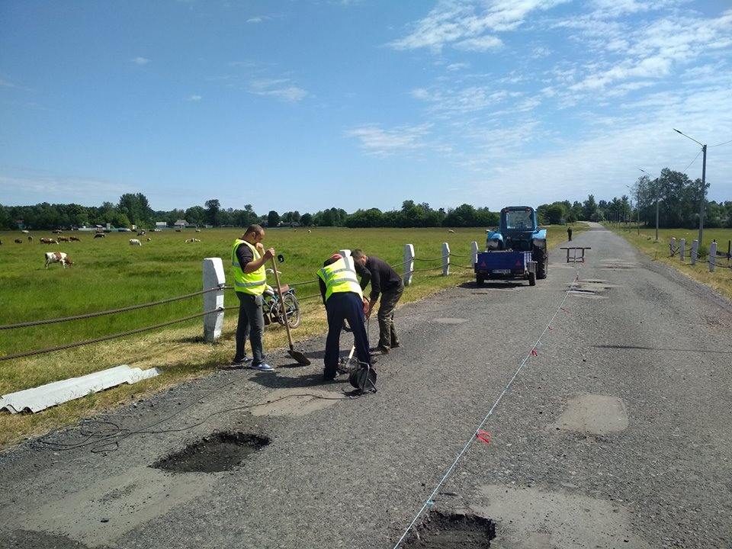
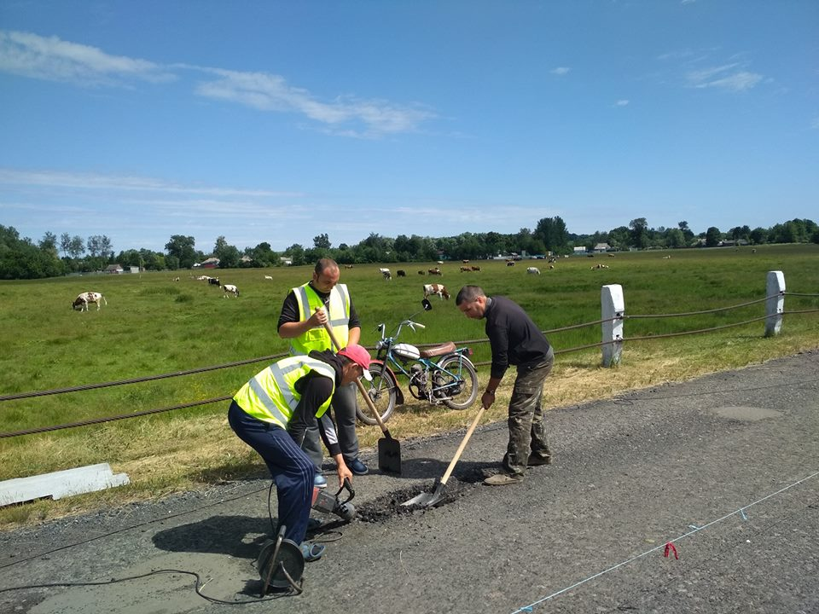
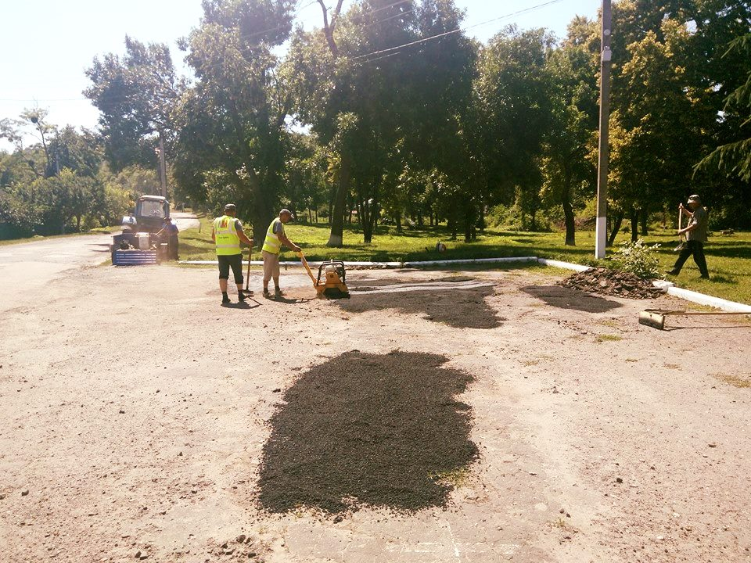
Створення дорожньої бригади при КП «Сергіївське»

Slide 12
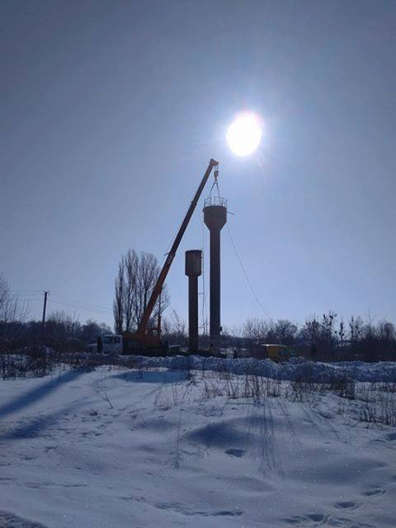
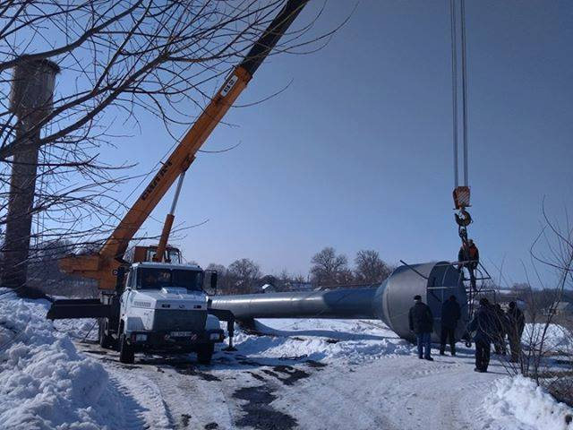
Встановлення нової водонапірної вежі в с. Сергіївка

Slide 13
Проводилися роботи по заміні водогону в с. Розбишівка

Slide 14
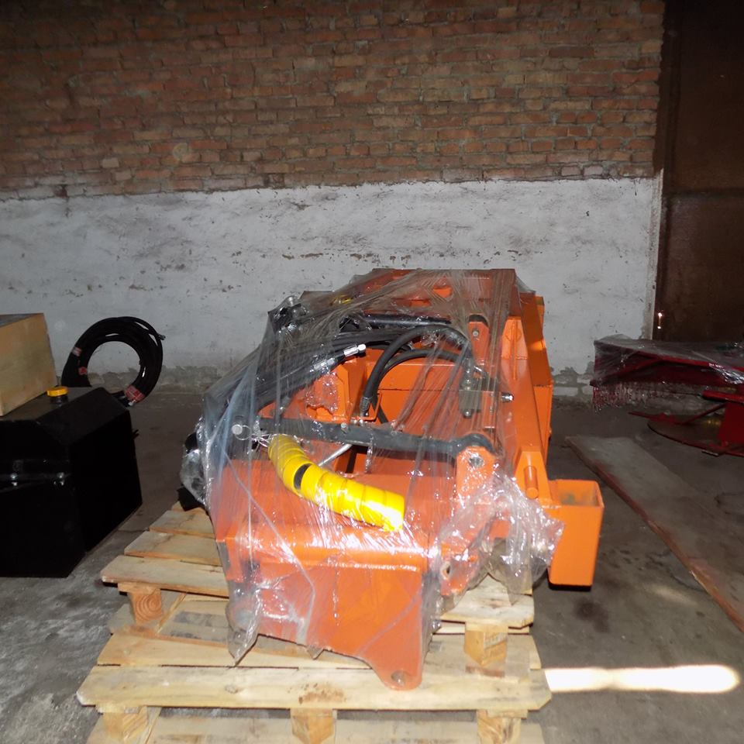
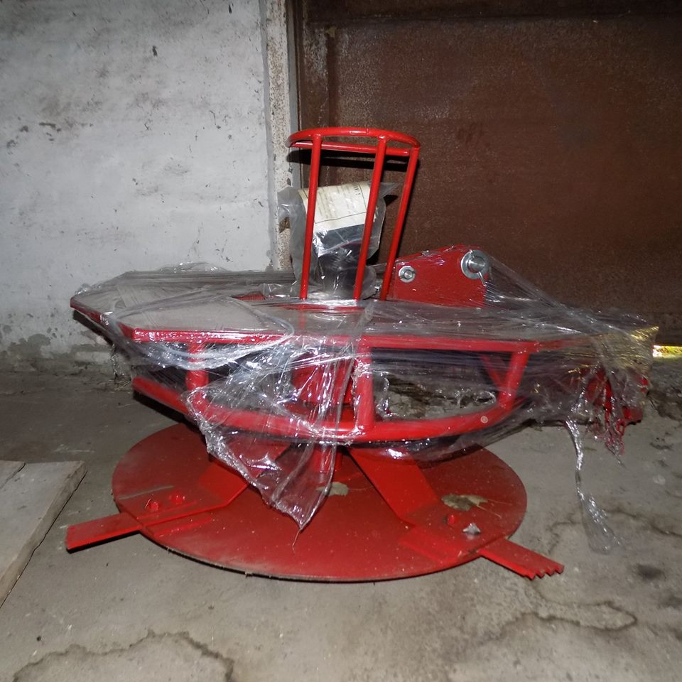
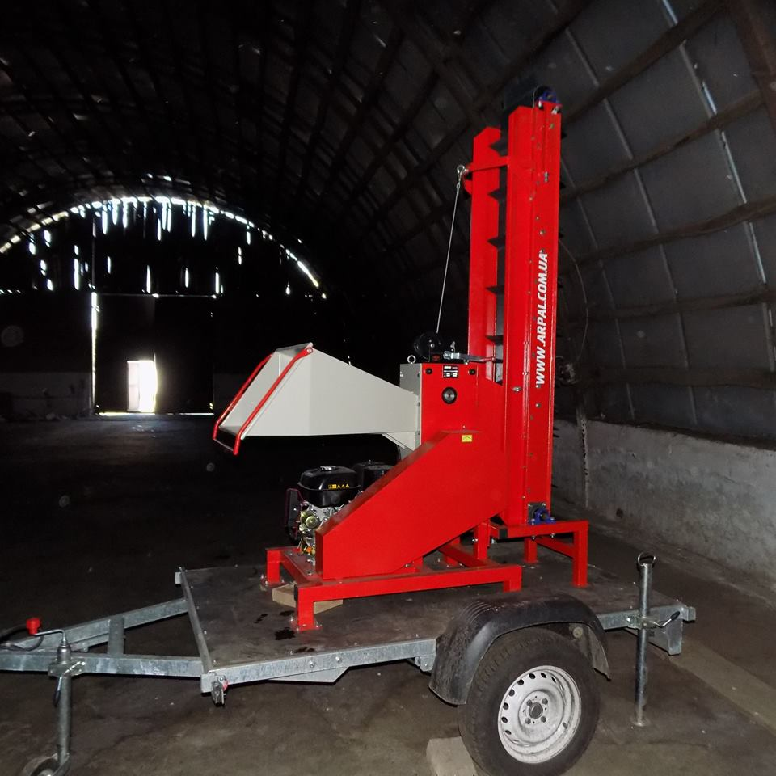
За кошти обласного конкурсу проектів розвитку територіальних громад Полтавської області було придбано навісне обладнання - косарку кущоріз та подрібнювач гілок.

Slide 15
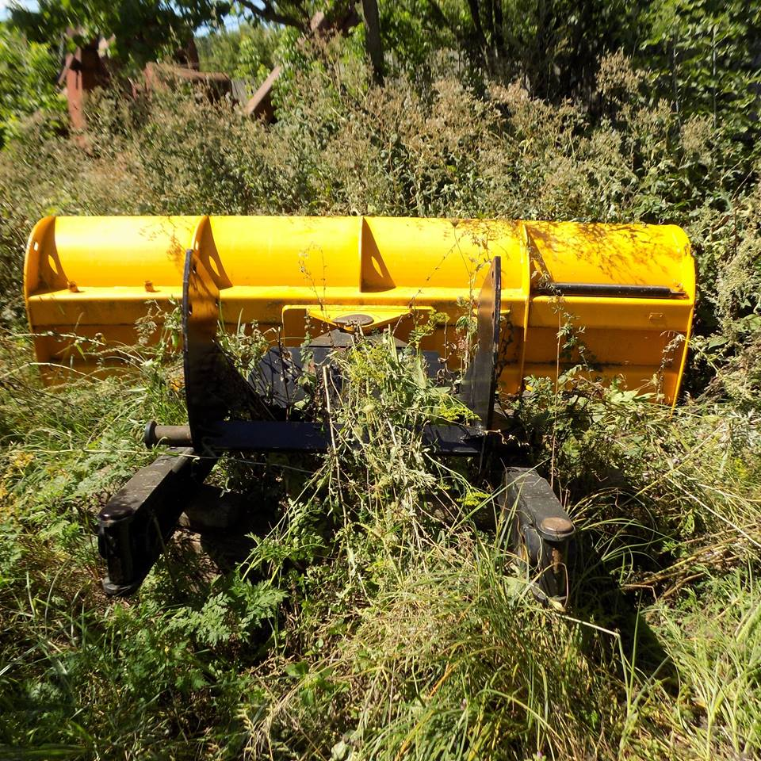
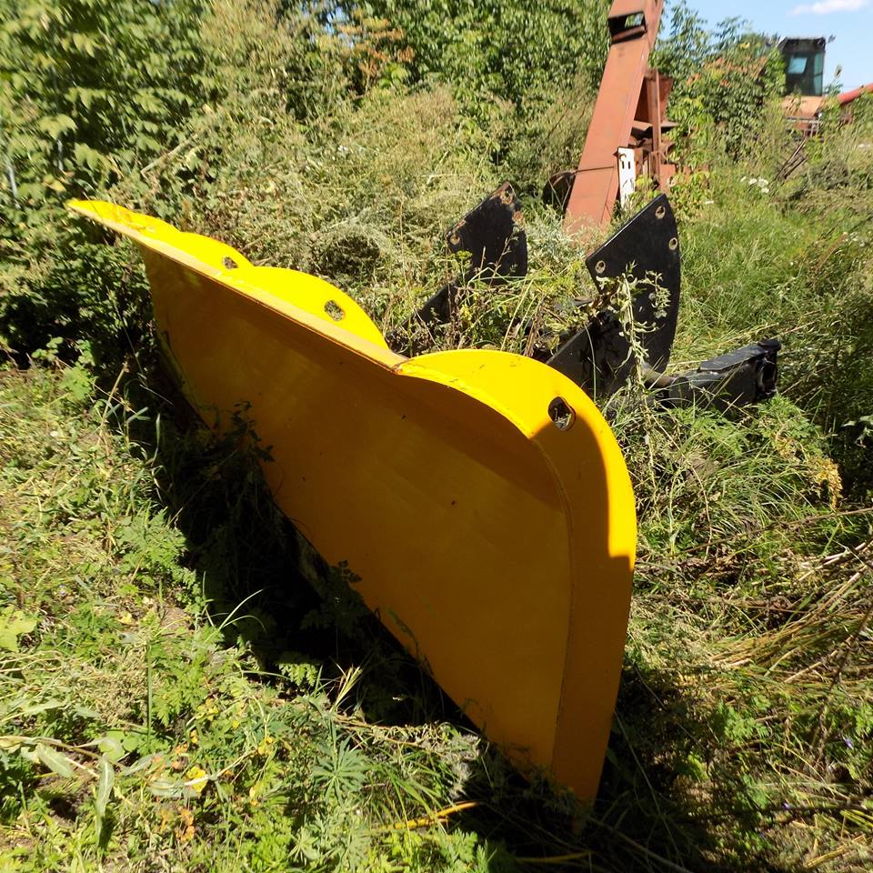
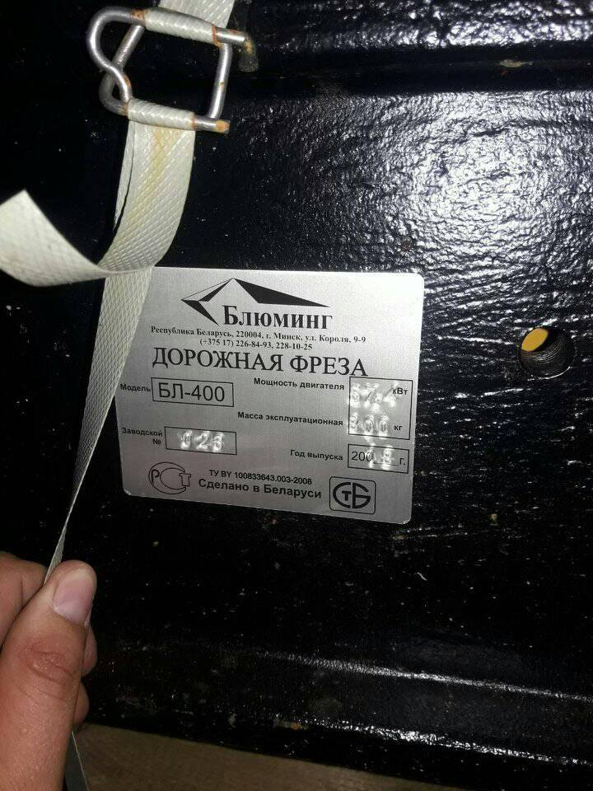
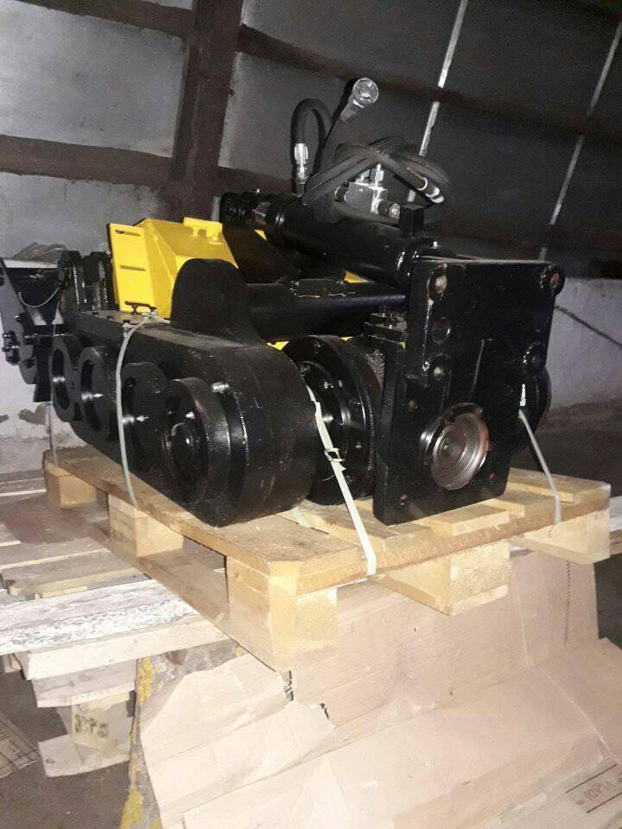
За кошти субвенції з державного бюджету місцевим бюджетам на формування інфраструктури об’єднаних територіальних громад було придбано фрезу дорожню та відвал для снігу.

Slide 16
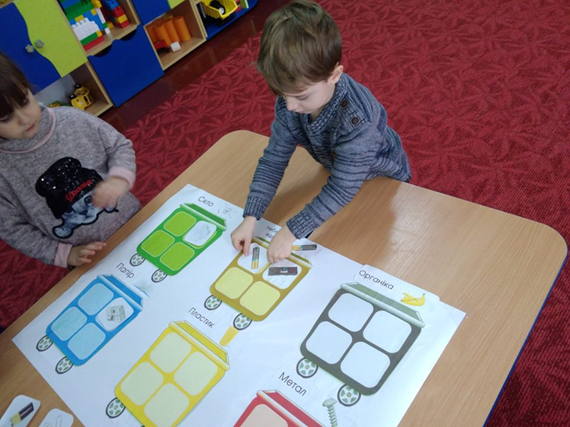
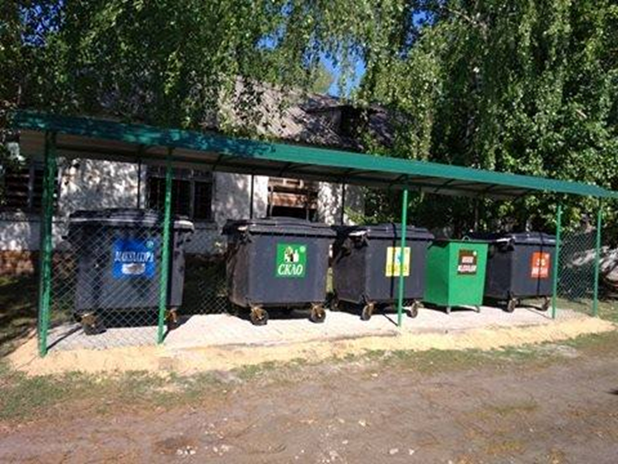
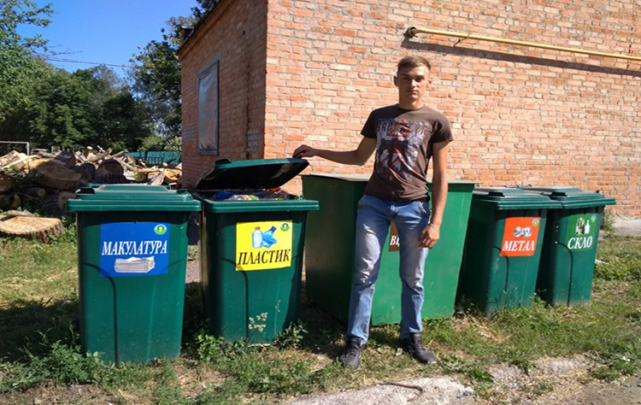
Поводження з ТПВ на території громади
Встановлено 3 контейнерні майданчика.
Забезпечено контейнерами 4 школи громади.
Проведена активна інформаційно-роз`яснювальна робота серед населення.

Slide 17
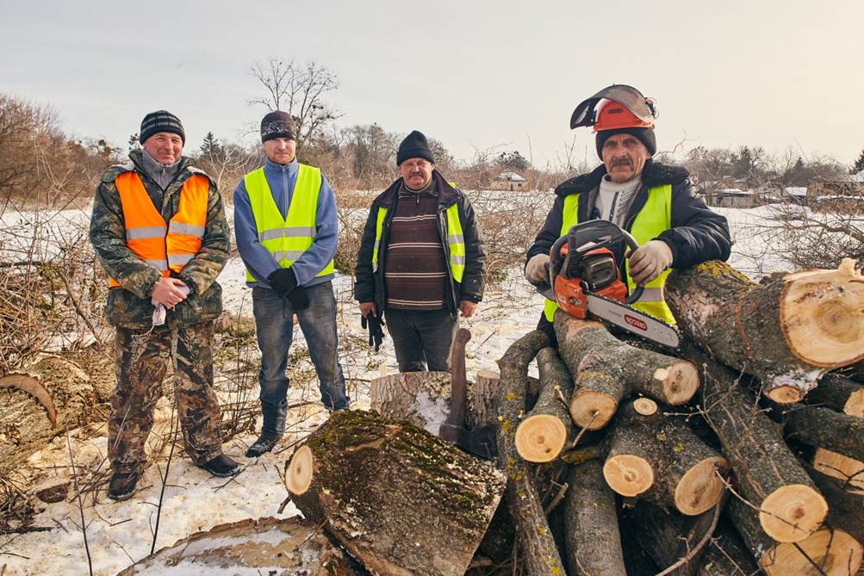
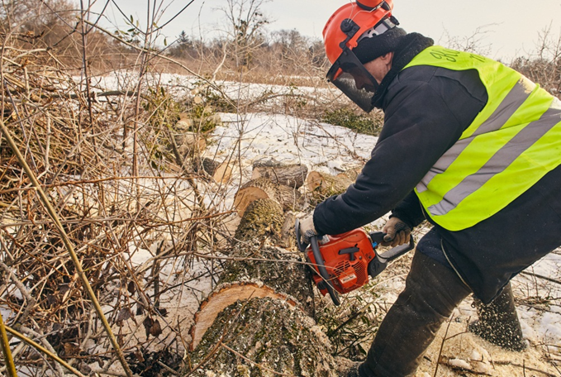
Завдяки відділу лісового господарства при КП «Сергіївське» всі соціальні заклади які опалюються твердим паливом забезпечені дровами на опалювальний сезон 2018-2019

Slide 18
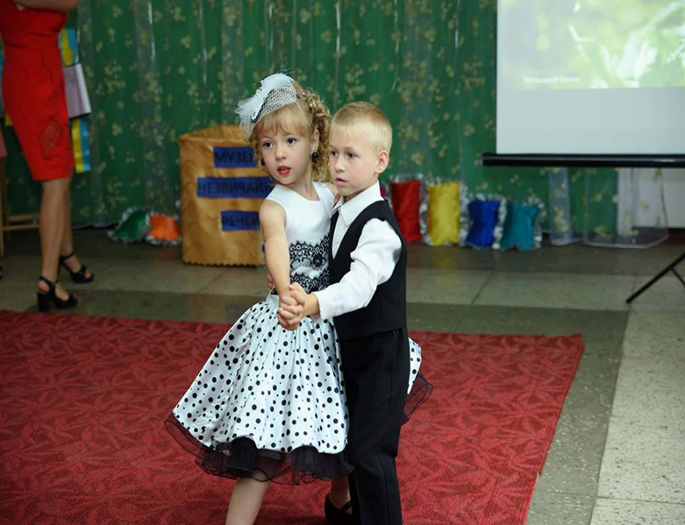
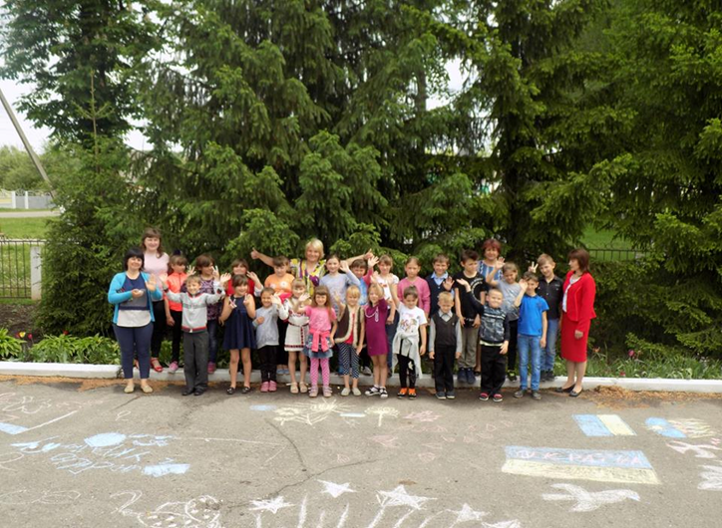
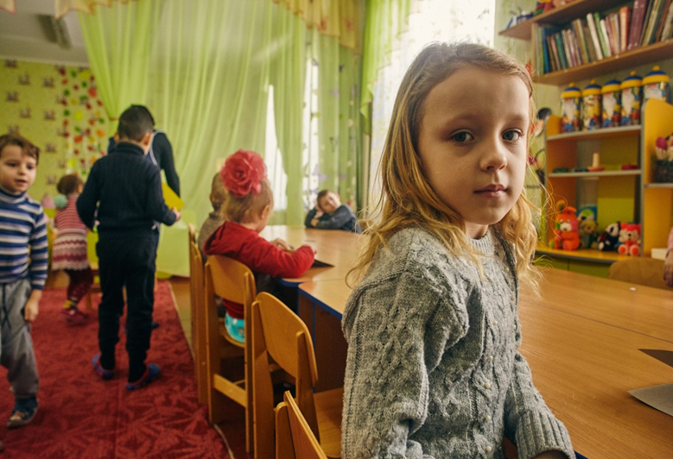
Підтримка народжуваності
Виплата 10 тис. грн. при народженні (усиновленні) дитини. За 2018 рік вже надана допомога 6 сім'ям.

Slide 19
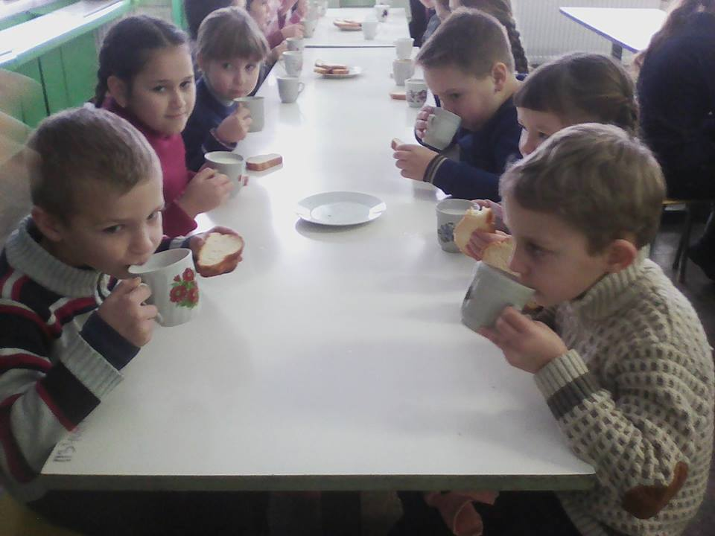
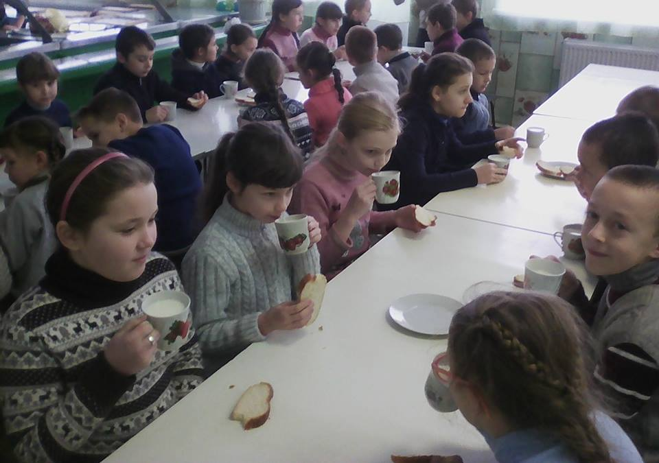
З 15 січня 2018 року в загальноосвітніх школах Сергіївської ОТГ діє Програма "Шкільне молоко".

Slide 20
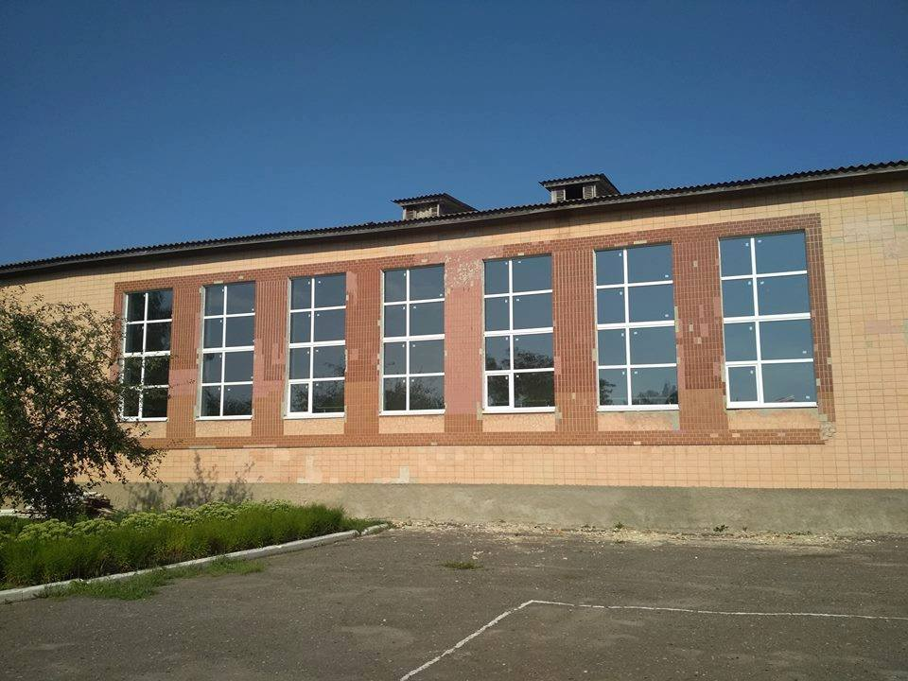
Заміна вікон на металопластикові в спортзалі Розбишівської загальноосвітньої школи І-ІІІ ступенів

Slide 21
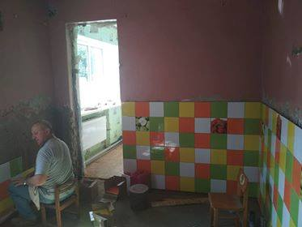
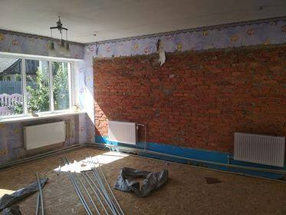
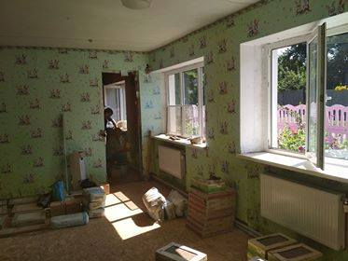
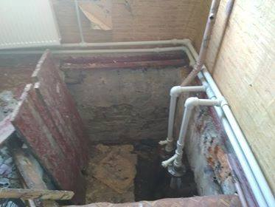
Триває капітальний ремонт дитячого садка в с. Качанове (за рахунок інфраструктурної субвенції)

Slide 22
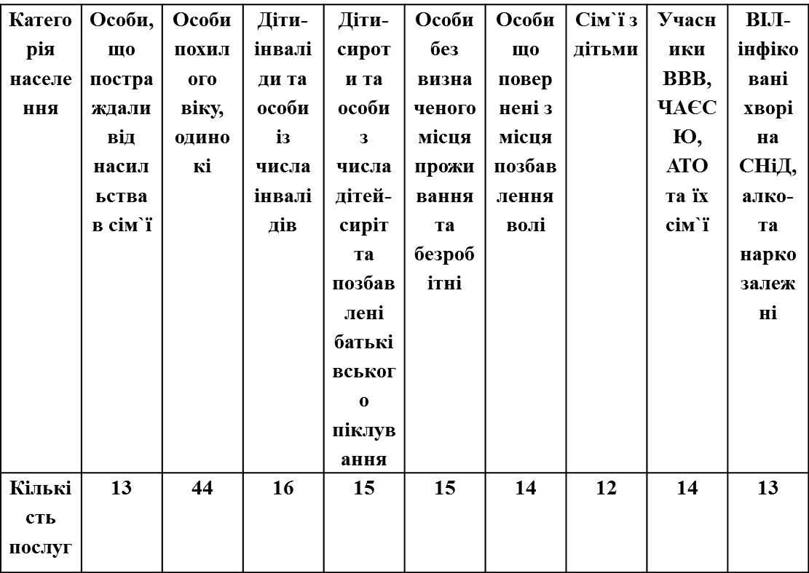
Створення Центру надання соціальних послуг
Створення комунального
закладу із широким
спектром надання
соціальних послуг.
13 працівників.
214 послуг.

Slide 23
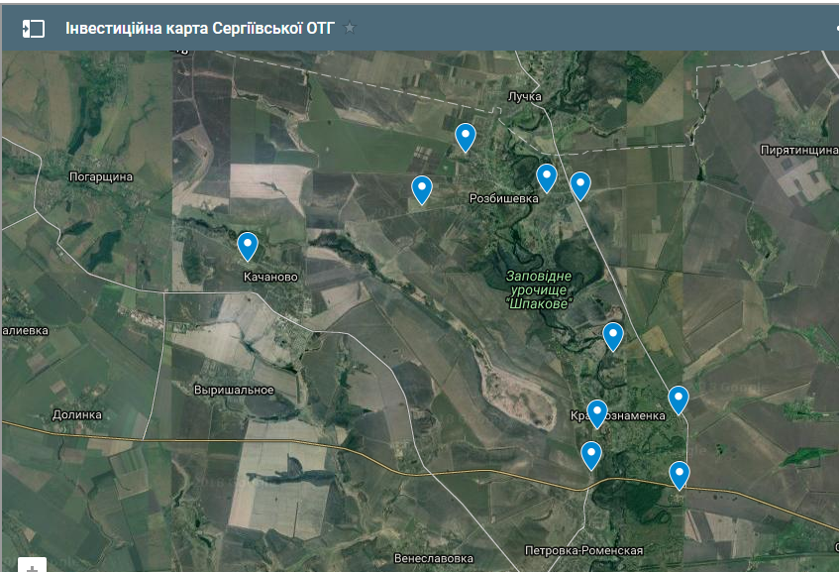
Розроблено інвестиційну карту з пропозиціями вільних земельних ділянок.
Розроблено інвестиційний паспорт.

Slide 24
Виготовлено Генеральний план села Качанове і стадії розробки план села Розбишівка

Slide 25
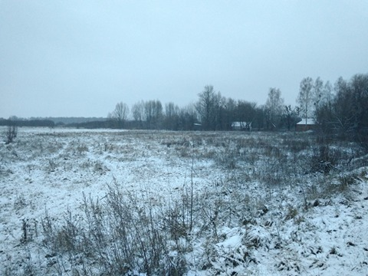
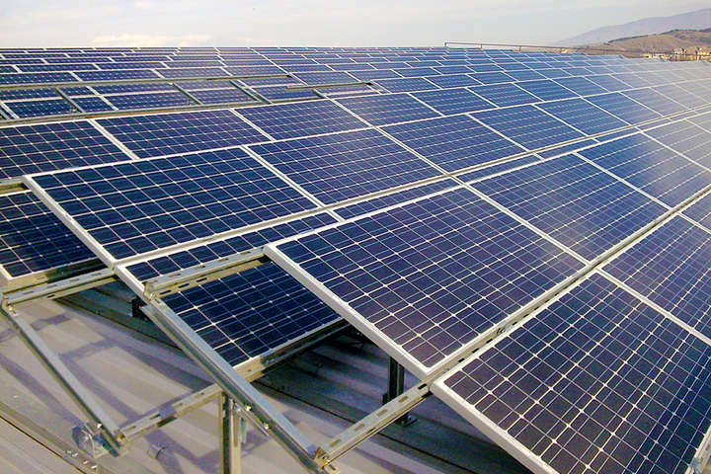
Виділено земельну ділянку інвестору для побудування сонячної електростанції в с. Сергіївка

Slide 26
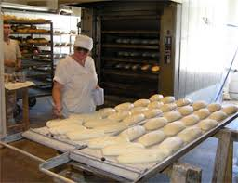
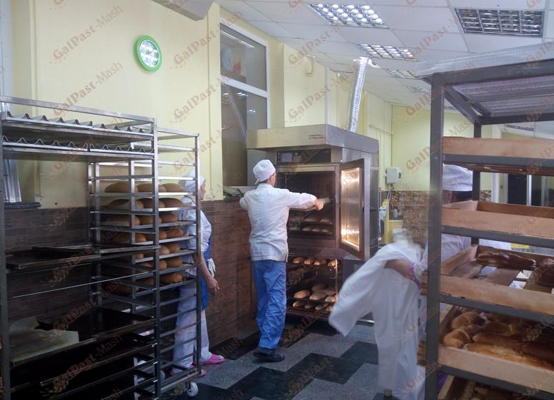
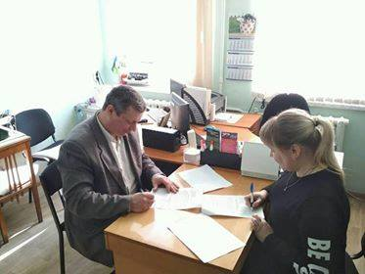
З 2018 року діє «Фонд підтримки підприємництва». Міні-пекарня перший інвест-проект на даний час в стадії реалізації завдяки чому буде забезпечено 6 людей роботою.

Slide 27
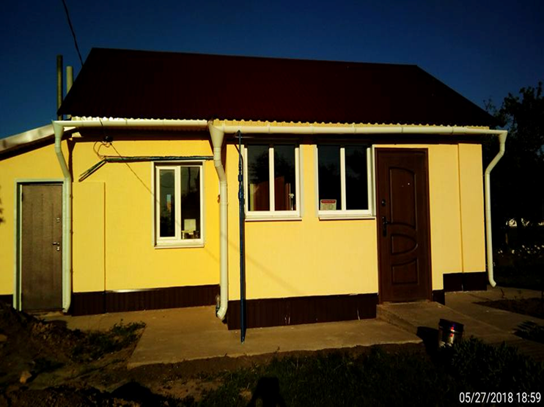
Закінчився капітальний ремонт ФаПУ в с. Качановому

Slide 28
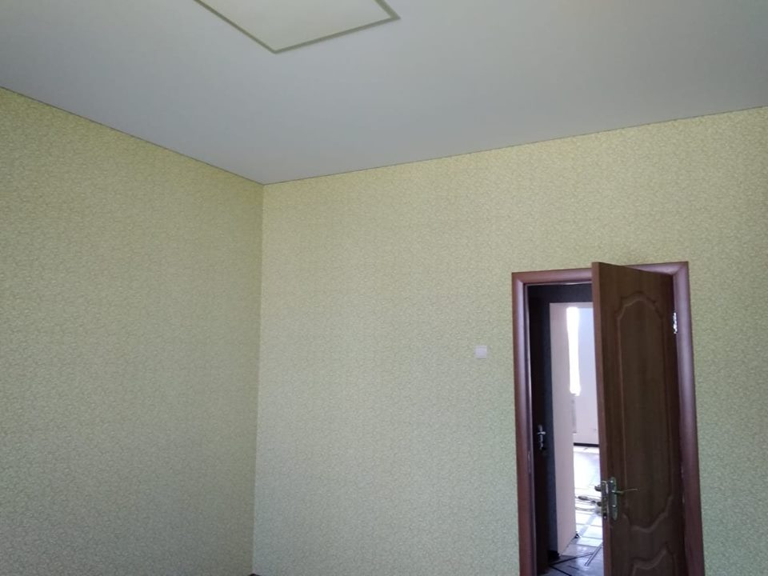
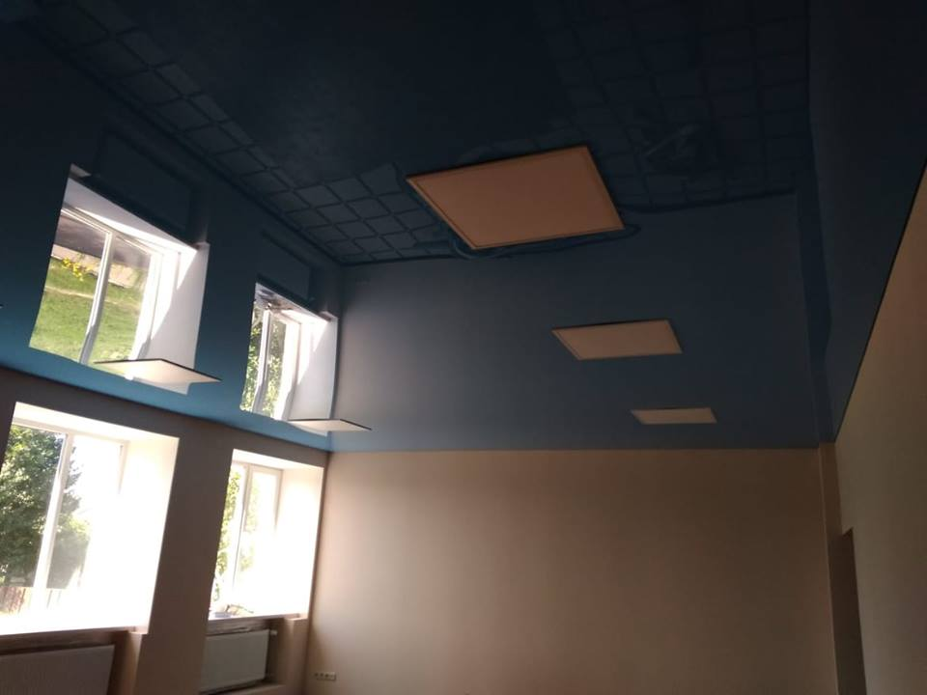
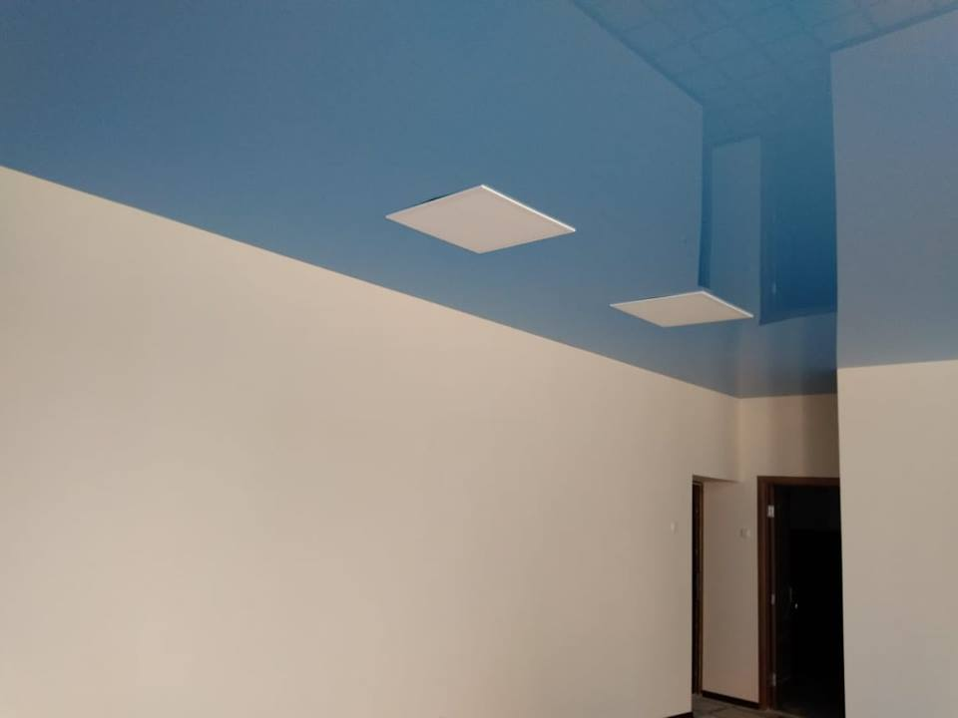
Проводився ремонт в приміщенні для майбутнього ЦНАПу де для жителів громади буде надаватися 120 послуг (адміністративних, муніципальних та комунальних).

Slide 29
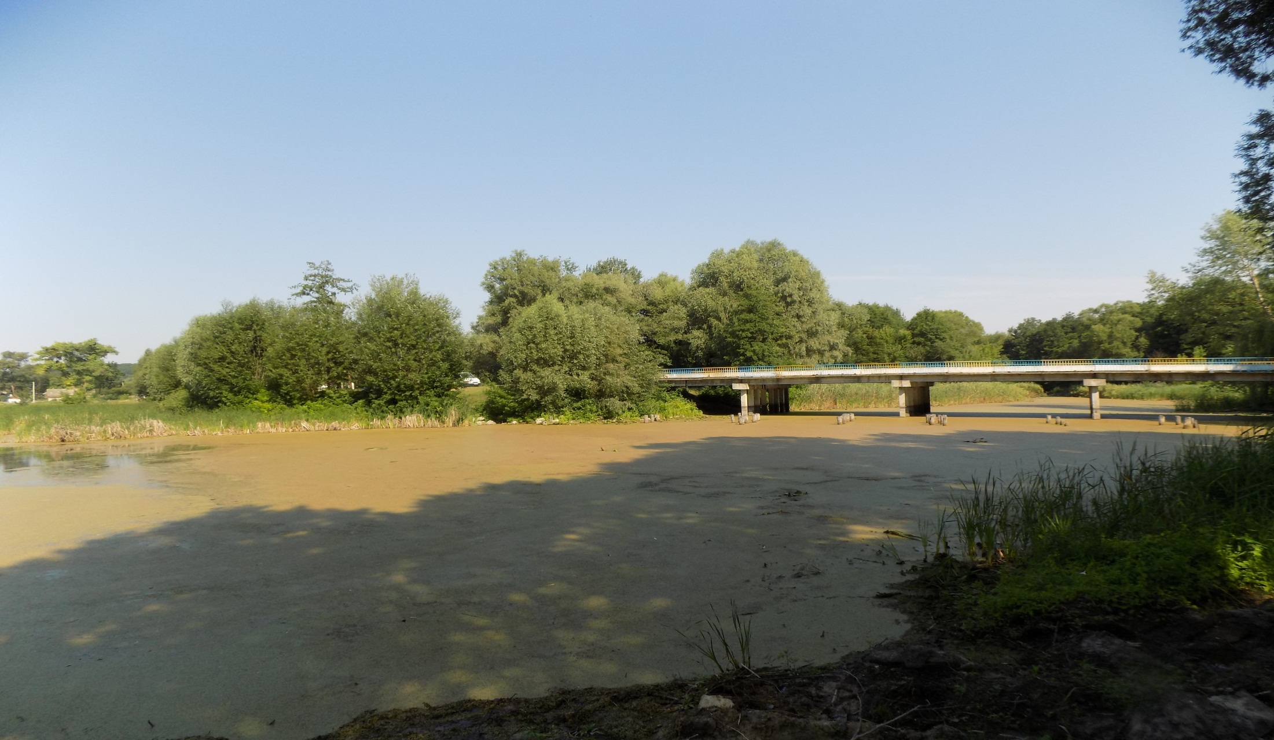
Розроблено науково-технічну документацію по розчистці р. Хорол.

Slide 30
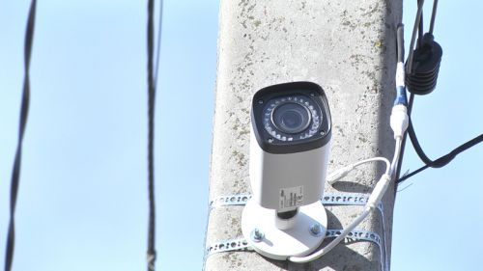
Встановлено 13 камер відеоспостереження завдяки Гадяцькій райдержадміністрації та Гадяцькій районній раді.

Slide 31
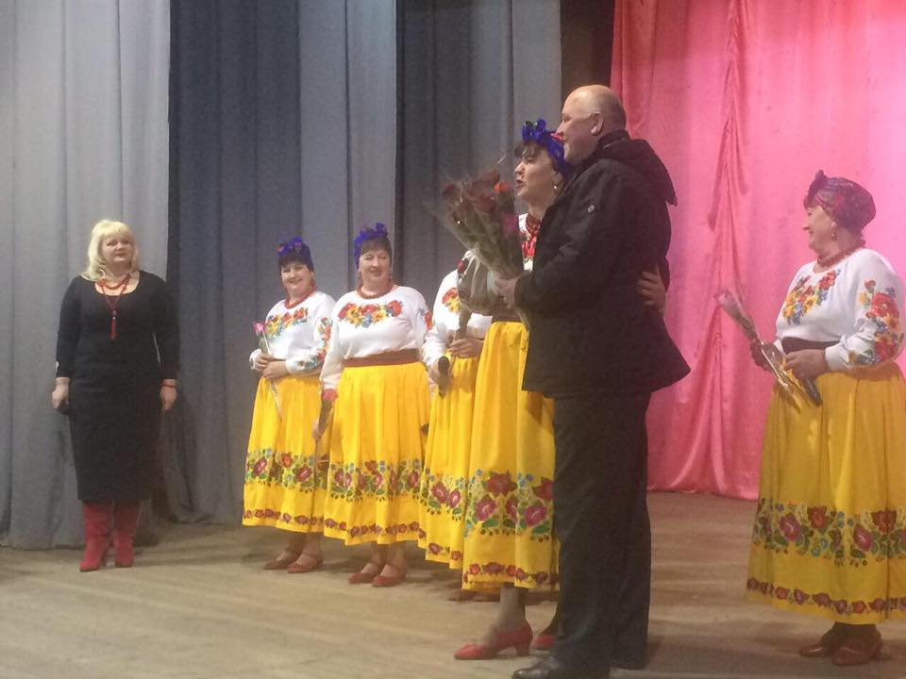
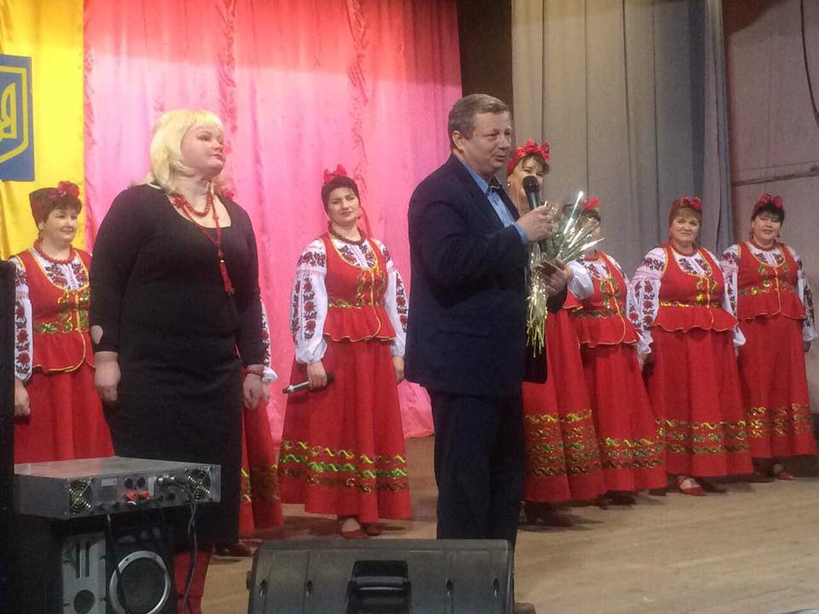
8 березня «Лісапетний батальйон»

Slide 32
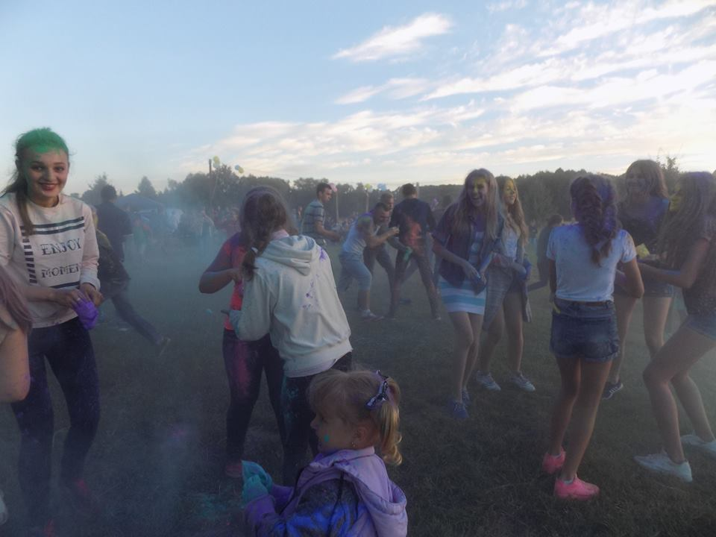
На території громади створено 2 громадських організації які беруть активну участь і житті громади.
- Рибалок любителів «Золота рибка»
- Молодіжна організація «Нове Покоління»

